Slide 1


Tento materiál byl vytvořen v rámci projektu Operačního programu Vzdělávání pro konkurenceschopnost.
Projekt MŠMT ČR | EU PENÍZE ŠKOLÁM
Číslo projektu | CZ.1.07/1.4.00/21.2146
Název projektu školy | Inovace ve vzdělávání na naší škole ZŠ Studánka
Šablona III/2 | Inovace a zkvalitnění výuky prostřednictvím ICT
Sada č. XXI
Identifikátor sady: VY_32_INOVACE_Sada XXI _ VV, DUM 10
Vzdělávací oblast: Umění a kultura
Vzdělávací obor: Výtvarná výchova
Název: Velikonoční košíčky
Autor: Mgr. Monika Březinová
Stručná anotace: Košíčky pletené z pedigu
Metodické zhodnocení: Práce trvala dvě vyučovací jednotky. Děti se naučily plést dno košíčku, které využily jako velikonoční dekoraci. Hodina proběhla 27. 3. 2012 ve třídě 3. A.

Slide 2
Velikonoční košíčky
Technika: pletení z pedigu
Pomůcky: pedig, nůžky, kleštičky
Cíl: naučit se novou techniku – pletení dna košíku
Postup: 1. Motivace – vyprávění o Velikonocích, o přírodních materiálech, o dekoracích
2. Přichystat pracovní materiál. Pedig vždy musíme před začátkem pletení namočit na několik minut do vody. Zrovna tak během pletení musíme neustále namáčet rozdělaný výrobek.

Slide 3
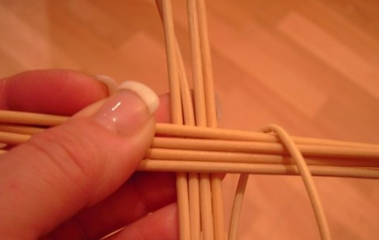
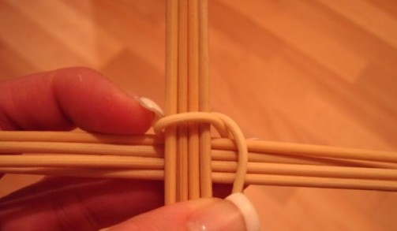
Velikonoční košíčky
3. Připravíme si 8 osnovních prutů. Měly by mít stejnou délku, tj. asi 60cm. Dáme je do kříže 4 a 4. Dále nachystáme delší opletkový prut, který přehneme v půlce a založíme za první čtveřici, křížením pokračujeme dál.
  Autorem materiálu a všech jeho částí, není-li uvedeno jinak, je Mgr. Monika Březinová

Slide 4
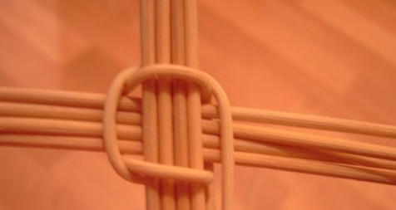
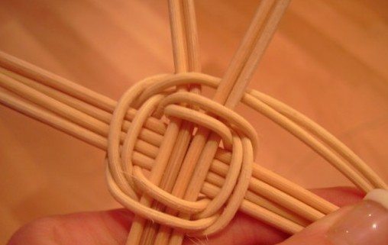
4. Opletek přes čtyři děláme 2 – 4 krát dokola /dle síly prutů/
  Autorem materiálu a všech jeho částí, není-li uvedeno jinak, je Mgr. Monika Březinová

Slide 5
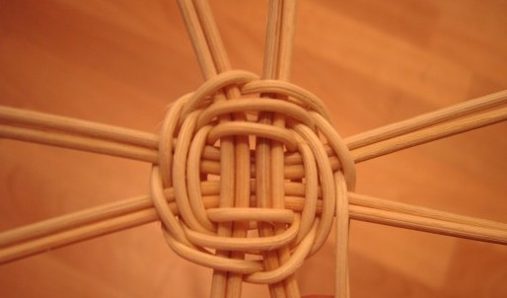
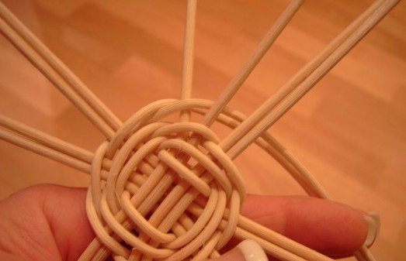
5. osnovní pruty rozdělíme po dvou a pleteme 2 – 3 krát dokola
6. osnovní pruty rozdělíme po jednom

Slide 6
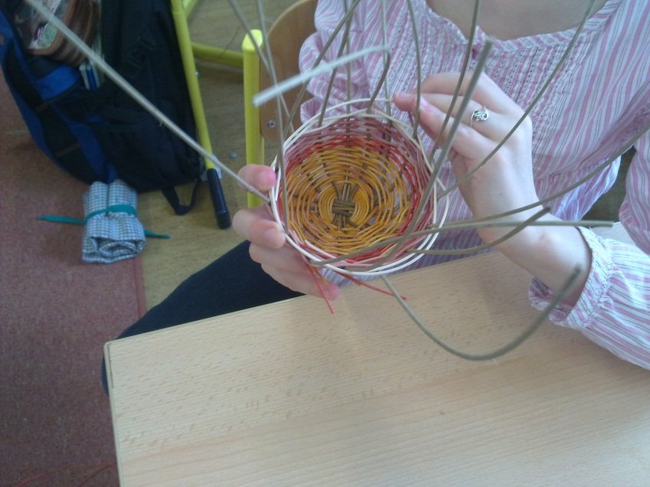
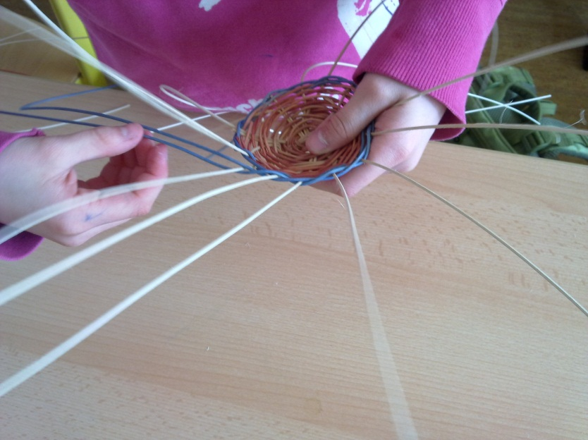
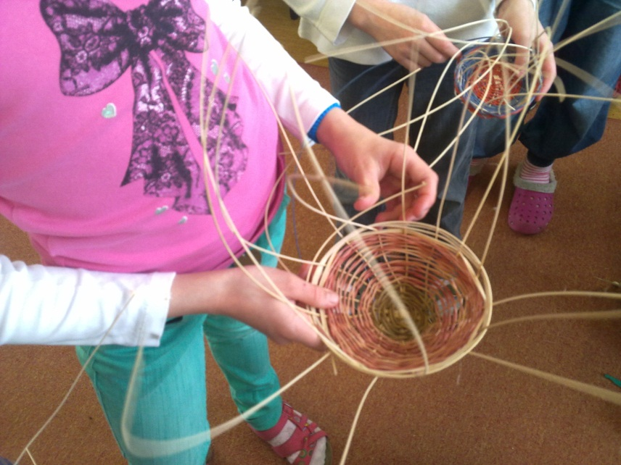
7. dále pleteme do průměru asi 15 cm a několik koncových řad začneme více stahovat, aby se zvedly kraje

Slide 7
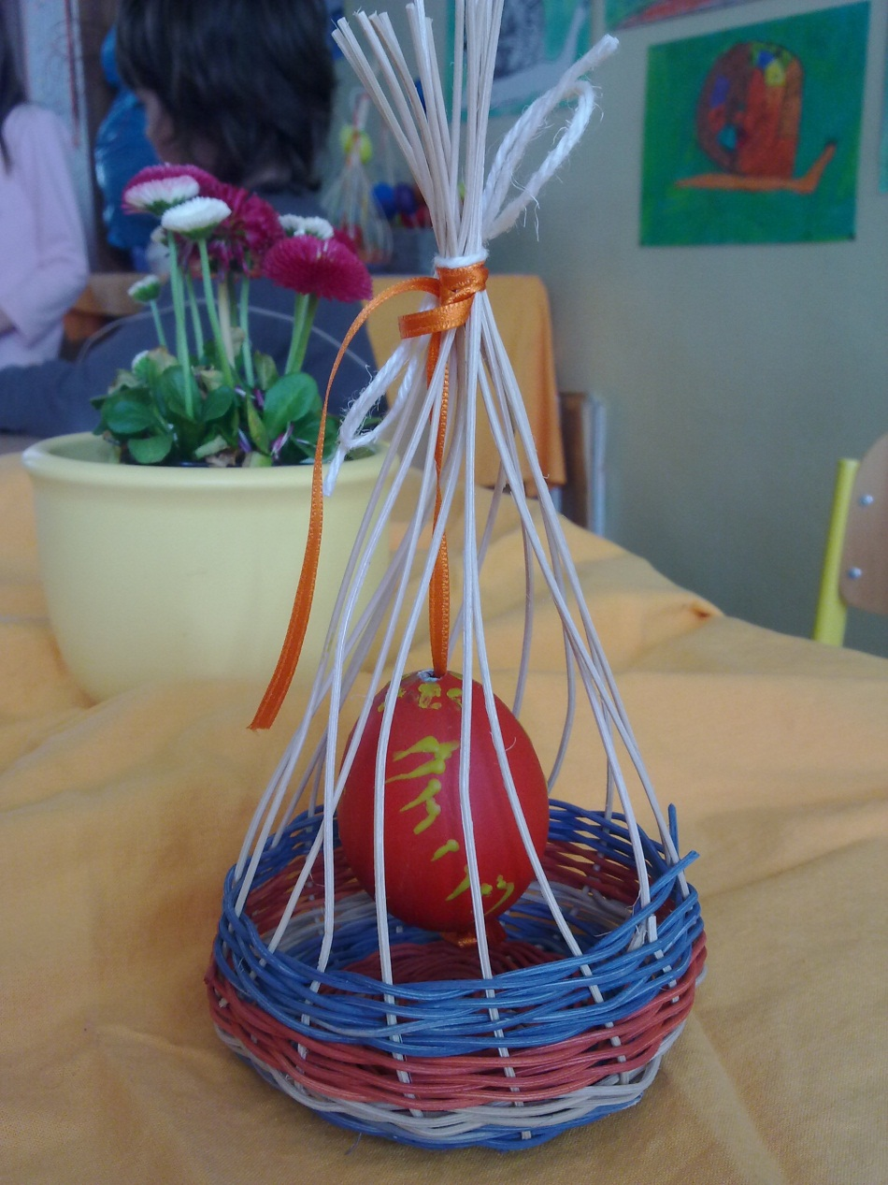
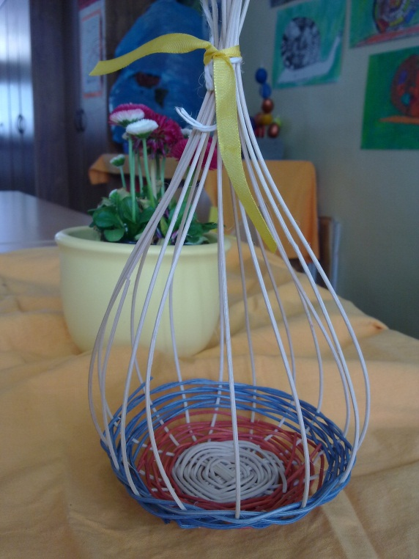
8. nakonec osnovní pruty svážeme mašlí a vše pečlivě zastřiháme

Slide 8
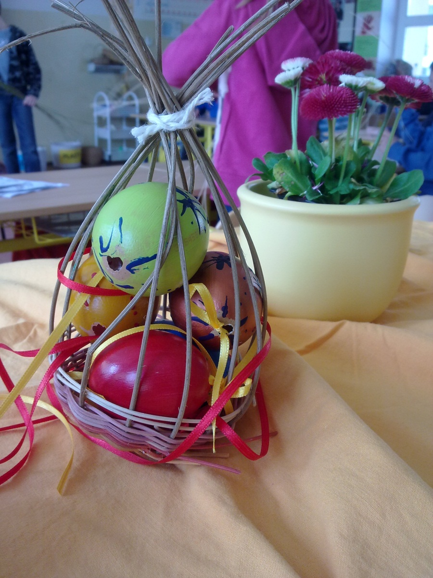
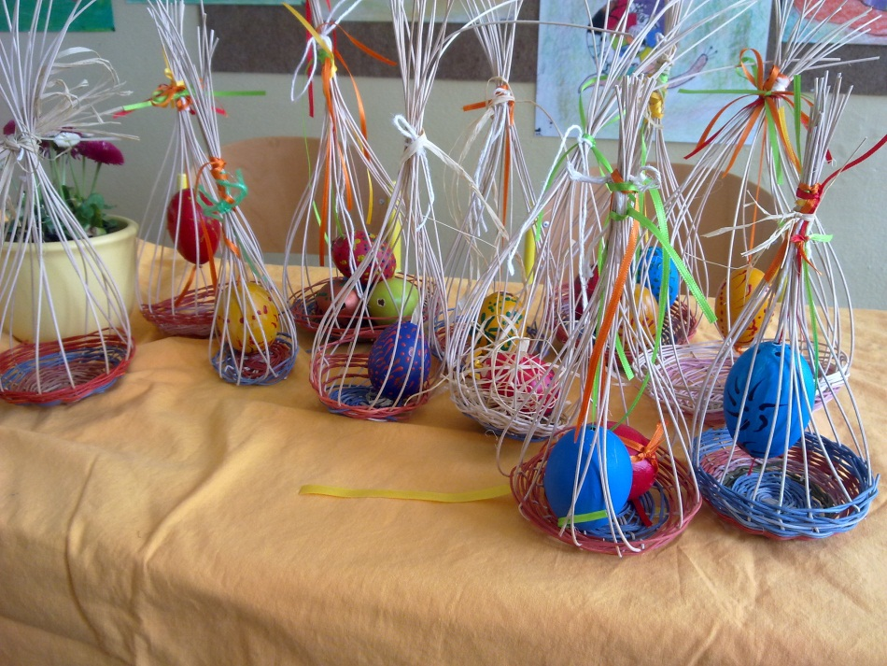
Ukázky žákovských prací
Do košíčku můžeme zavěsit kraslici, nebo vložit jarní travičku

Slide 9
Použité materiály:
[cit. 2012-03-09]. Dostupný pod licencí Creative Commons na WWW:
http://www.tvorenicko.estranky.cz/fotoalbum/c_-navody-a-rady/pletene-dno---opletek-dvema/
Fotografie žákovských prací

